Slide 1
Контрактирование услуг по профилактике ВИЧ среди ключевых групп населения в Республике Молдова. Инновационные способы мониторинга и оценки
Юрий Климашевский, Координатор Национальной программы по ВИЧ, Больница дерматологии и комуникабельных болезней, Республикa Молдова

Slide 2
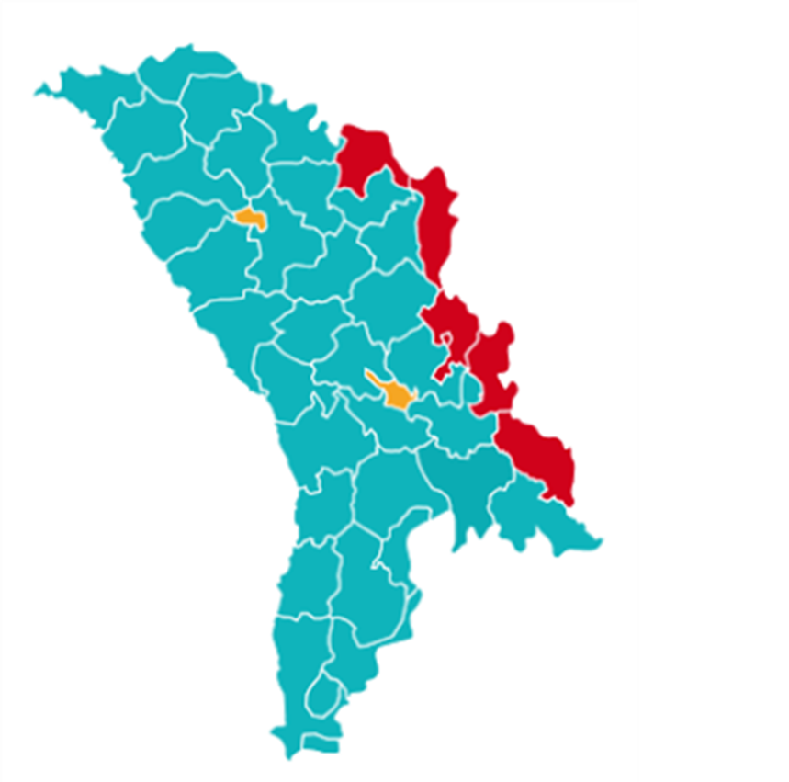
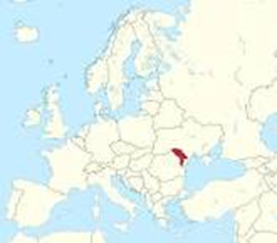
Особенности ВИЧ в РМ
Бремя ВИЧ в Молдове - одно из самых высоких в Европе и второе по величине после Украины - 9,4% потерянных лет жизни в возрастной группе 15–49 лет;
Пересечение с высоким бременем ТБ / МЛУ, вирусными гепатитами, неинфекционными заболеваниями;
Передача гетеросексуальным путем более 80% за последние 10 лет - продвижение к родственным группам: партнеры, клиенты - население в целом;
С середины 1990-х годов эпидемия сконцентрировалась в трех ключевых группах населения, которые трудно охватить: ЛУИН, РС, МСМ.
Стигма и дискриминация в отношении людeи, живущих с ВИЧ;

Slide 3
Эпидемиологическая ситуация ВИЧ в РМ
Общее количество зарегистрированных случаев 1987 –2020 – 14 381
Люди, живущие с ВИЧ на 10.2020 – 10 039
Расчетное количество на 01.01.2020 – 15000
Новые подтвержденные случаи зарегистрированы в 2019 – 922
в 2020 – 675
Люди, умершие с начала эпидемии до 01.01.2020 – 4110
Лица, находящиеся под медицинским наблюдением на 10.2020 – 8184
Лица, получающие антиретровирусную терапию на 01.10.2020 - 6910

Slide 4
Распространенность ВИЧ среди ключевых групп и населения в целом, 2009-2020 гг. Оценочное число ключевых групп 2020

Slide 5
Основные аргументы в пользу заключения контракта на профилактические услуги
Доказательства и международные рекомендации ВОЗ, ЮНЭЙДС, UNODC, ЮНФПА, GFATM
Анализ экономической эффективности (РМ 2010)
Эффективность распределения ресурсов (Optima 2017, 2019)
Расчет стоимости услуг

Slide 6
Национальные меры по профилактике ВИЧ
Закон о профилактике и контроле ВИЧ-инфекции
Национальная программа контроля и профилактики ВИЧ / ИППП на 2021-2025 гг.
Профилактика ВИЧ в ключевых группах - первый приоритет Н.П. ВИЧ (приоритизация MSM)
Доконтактная профилактика – включительно через сообщество;
Ожидаемый бюджет по профилактике – 30% от общих потребностей Национальной программы на 2021-2025

Slide 7
Прогресс кoнтрактирования услуг по профилактике ВИЧ среди ключевых групп населения
Процесс финансирования услуг по профилактике ВИЧ начался в 2017 году
Разработка механизма закупок из средств Фонда профилактики Национальной медицинской страховой компании (НMCK)
Пилотирование механизма закупок в 2017 году
Дальнейшее финансирование проектов по профилактики ВИЧ из фонда по профилактики НМСК

Slide 8
Характеристики профилактических проектов, финансируемых за счет (НMCK)
Охватывает все ключевые группы
Финансовые ресурсы до 1,5 млн.(86 K USD) леев для всех проектов – 7 % от общих потребностей на финансирование проектов по оказанию профилактических услуг;
Они дополняют проекты, финансируемые Глобальным фондом;
Валидация оказываемых услуг осуществляется совместно со специалистами отдела координации национальной программы

Slide 9
Основные принципы присуждения договоров Финансирования
1. Cоответствия - соответствие национальным политикам и программам в области здравоохранения, а также действующему законодательству
2. финансового покрытия - при планировании проекта учитываются наличие средств в ФПМ и способность к внедрению проекта
3) исключения двойного финансирования;
4) принципа трех «э» - пользователи проекта должны обеспечить экономное, эффективное и действенное расходование публичных средств, обеспечивая высокий уровень соотношения качества-стоимости
5) свободной конкуренции и равного отношения к заявителям;
6) прозрачности: предоставления заинтересованным лицам всей информации о применении процедуры присуждения финансирования, опубликования всей информации о поданных проектах, критериях отбора проектов, предлагаемого бюджета и т.д.;

Slide 10
Порядок представления проектных предложений
НМСК опубликовывает на своем официальном веб-сайте (www.cnam.md) и передает через средства массовой информации общие условия представления проектных предложений.
Публичное предложение по финансированию проектов по снижению вреда должно содержать информацию об: 1. общей сумме безвозвратных финансовых ассигнований на соответствующий год; 2. критериях предоставления финансирования; 3. условиях участия; 4. содержании пакета документов о заявке на финансирование; 5. предельной дате подачи пакета документов и проведения конкурса;
Проекты должны содержать:
1. цель и задачи;
2. cоциальную значимость;
3. ожидаемые результаты;
4. последствия и показатели оценки финансовых затрат;
5. а также другую соответствующую информацию

Slide 11
Проектные предложения должны содержать
заявку на участие в конкурсе по форме, утвержденной НМСК
проект
бюджет проекта
резюме директора проекта
копию свидетельства о регистрации заявителя
данные о заявителе; копию учредительного акта заявителя;
kопии последних 3 годовых финансовых отчетов, представленных в компетентные органы
справку об отсутствии задолженностей перед национальным публичным бюджетом, выданную территориальной налоговой инспекцией (с неистекшим сроком действительности, в оригинале)
справку о состоянии банковского счета (об отсутствии заблокированных банковских счетов)

Slide 12
Учет и контроль использования безвозвратных финансовых средств
промежуточные отчеты – должны быть представлены с целью обоснования предыдущего финансирования и запроса очередного транша
Oкончательный отчет – должен быть представлен в течение 15 дней после завершения мероприятия и должен содержать в обязательном порядке обоснование расходов всего проекта.

Slide 13
Проблемы покрытия услуг по профилактике ВИЧ за счет внутренних ресурсов
Ежегодная приоритезация средств фонда профилакти;
Непредсказуемость;
Циклы закупок за счет внутренних ресурсов отличаются от циклов GFATM;
Политическая нестабильность;
Незнание специфики мероприятий по профилактике ВИЧ в ключевых группах;
Недоверие властей к НПО;
Множественные потребности по профилактики из ФП НСМК;

Slide 14
Инновационные способы мониторинга и оценки
1
SOFT
У всех клиентов есть RFID-карты. У поставщиков услуг есть мобильные телефоны с системой MFC для считывания карт клиентов. Все данные собираются на основном сервере
Все поставщики услуг и персонал по мониторингу и оценке прошли обучение. Все клиенты информируются о картах клиентов
Программный комплекс на базе платформы 1С
Единая неноминальная база данных
Программа разработана
в соответствии с потребностями
информационной системы
по предоставлению услуг и M&O.
2
Оборудование
Карточка клиента, беспроводная и бесконтактная система MFC
Мобильные телефоны с системой MFC
Планшетные ПК с MFC Reader
Главный сервер
3
Обучение персонала
Обучение поставщиков услуг
Обучение персонала M&E
Инструктаж клиентов
Notes:
Soft - программное обеспечение

Slide 15
Platforme
Социальный ассистент
«ONLINE – change» information
Психолог
Единая история карты клиента
Центральный сервер и общая база данных
Равный консультант
«ONLINE – change» information
Аптека

Slide 16
Спасибо!
Вопросы ?

